Slide 1
HÌNH HỌC 7

Slide 2
HOẠT ĐỘNG MỞ ĐẦU
TRÒ CHƠI MẢNH GHÉP BÍ ẨN
1
2
3
4
Biển báo: Đường người
đi bộ cắt ngang
Biển báo: Đường người
đi bộ cắt ngang
Biển báo: Đường người
đi bộ cắt ngang
Biển báo: Giao nhau
có tín hiệu đèn
Notes:
Hướng dẫn: Click vào các số 1, 2, 3, 4 để chuyển sang slide câu hỏi tương ứng, sau khi trả lời câu hỏi, ấn ngôi sao ở slide câu hỏi để chuyển về trang mảnh ghép ban đầu.
Nếu HS trả lời đúng, click vào nền mảnh ghép để mở hình ảnh ẩn sau mảnh ghép.
Sau khi tất cả mảnh ghép được mở, ấn vào từng biển báo để mở ra TÊN biển báo;
Cuối cùng ấn vào Ngôi sao để di chuyển 2 biển báo trùng nhau, đặt vấn đề bài mới.
Ân vào hình mũi tên ở góc phải màn hình chuyển sang slide của bài mới

Slide 3
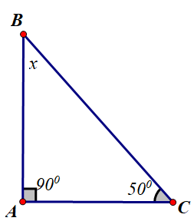
Câu 1: Tìm số đo x của góc B trong hình vẽ:
A. 36⁰
C. 40⁰
G
B. 38⁰
D. 42⁰
Back
Notes:
Ấn vào từng ô đáp án để hiện dấu X hoặc dấu ‘tích xanh’
Ấn vào số 15 để chạy giây
Ấn vào ngôi sao back để quay trở lại trang mảnh ghép ban đầu

Slide 4
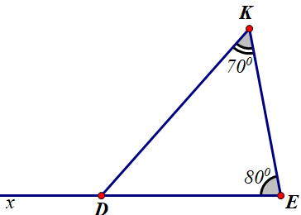
Câu 2: Tìm số đo góc KDx trong hình vẽ:
A. 30⁰
C. 50⁰
D. 180⁰
Back
B. 150⁰
G
Notes:
Ấn vào từng ô đáp án để hiện dấu X hoặc dấu ‘tích xanh’
Ấn vào số 15 để chạy giây
Ấn vào ngôi sao back để quay trở lại trang mảnh ghép ban đầu

Slide 5
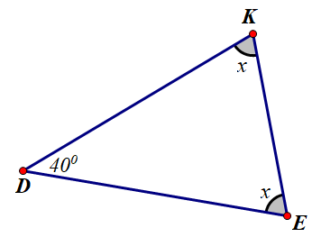
Câu 3: Tìm số đo giá trị x trong hình vẽ:
A. 40⁰
C. 60⁰
B. 50⁰
D. 70⁰
G
Back
Notes:
Ấn vào từng ô đáp án để hiện dấu X hoặc dấu ‘tích xanh’
Ấn vào số 15 để chạy giây
Ấn vào ngôi sao back để quay trở lại trang mảnh ghép ban đầu

Slide 6
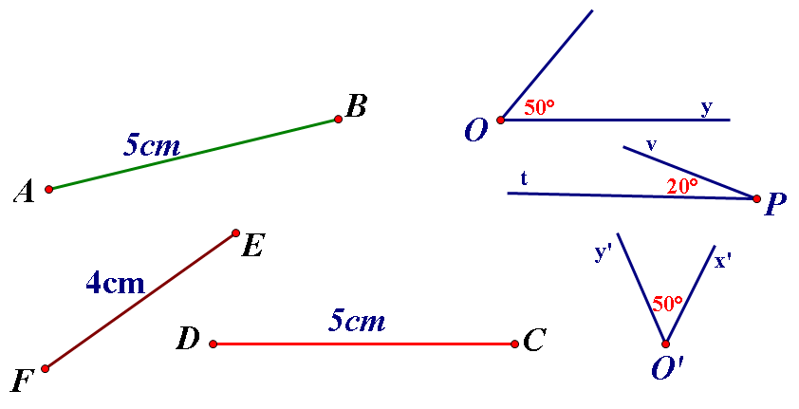
Câu 4: Tìm trên hình các đoạn thẳng, các góc bằng nhau?
x
Back
AB = CD
Notes:
Ấn vào số 15 để chạy giây
Ấn vào ngôi sao back để quay trở lại trang mảnh ghép ban đầu

Slide 7
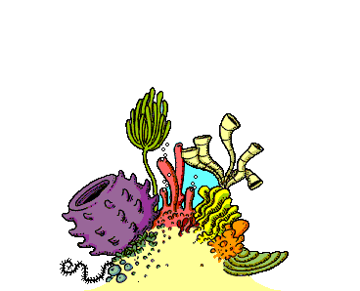
VẬY HAI TAM GIÁC BẰNG NHAU KHI NÀO????

Slide 8
Tiết : HAI TAM GIÁC BẰNG NHAU. TRƯỜNG HỢP BẰNG NHAU THỨ NHẤT CỦA TAM GIÁC (2 tiết)
HELLO
WELCOME

Slide 9
NOTES
1. Hai tam giác bằng nhau
HOẠT ĐỘNG 1
Mở đầu

Slide 10
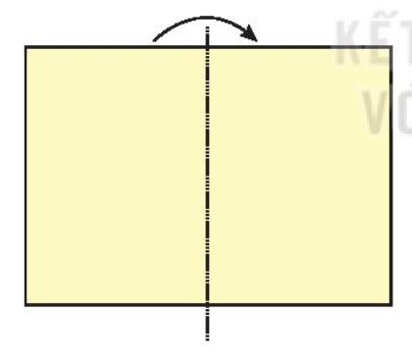
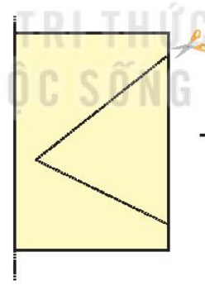
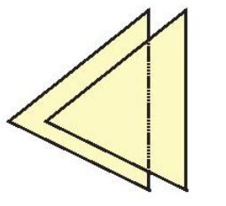
HOẠT ĐỘNG 1
Hãy chuẩn bị 1 tờ giấy, kéo. Gấp đôi tờ giấy rồi cắt như hình
NOTES
Lưu ý: khi 2 tam giác chồng khít nhau thì các cạnh chồng lên nhau và các góc chồng lên nhau gọi là các cạnh tương ứng và các góc tương ứng
Hai tam giác cắt ra “ chồng khít” lên nhau, có:
Các cạnh tương ứng có bằng nhau không?
Các góc tương ứng có bằng nhau không?
Hai tam giác cắt ra là hai tam giác bằng nhau

Slide 11
NOTES
HOẠT ĐỘNG 2
Định nghĩa

Slide 12
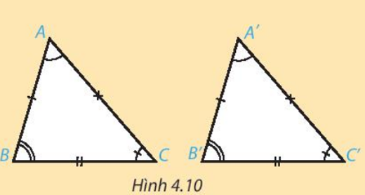
HOẠT ĐỘNG 2
1. Hai tam giác bằng nhau
NOTES
Định nghĩa:(SGK/64)
Hai tam giác bằng nhau nếu chúng có các cạnh tương ứng bằng nhau, các góc tương ứng bằng nhau.
nếu:
- Các cặp cạnh tương ứng là: AB và A’B’, AC và A’C’, BC và B’C’
- Các cặp góc tương ứng là: và , và , và

Slide 13
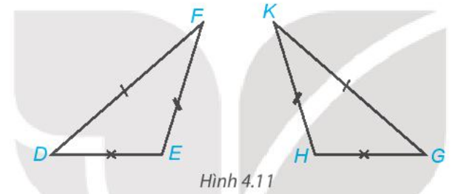
HOẠT ĐỘNG 2
NOTES
Biết 2 tam giác trong hình 4.11 bằng nhau, em hãy chỉ ra các cặp cạnh tương ứng và viết đúng bằng kí hiệu bằng nhau của các cặp tam giác đó
- Các cặp cạnh tương ứng là: DE và GH,
DF và GK, EF và HK
Các cặp góc tương ứng là: và
và , và

Slide 14
Cho hình 61, hãy điền vào chỗ trống (….) trong các câu sau
A
M
B
C
N
P
Hình 61
bằng nhau
a) Hai tam giác ABC và MNP ……………………………....
Kí hiệu là:…………………………………..……………..
đỉnh M
b) - Đỉnh tương ứng với đỉnh A là ………………
- Góc tương ứng với góc N là ……………..…
- Cạnh tương ứng với cạnh AC là ……….……
góc B
cạnh MP

Slide 15
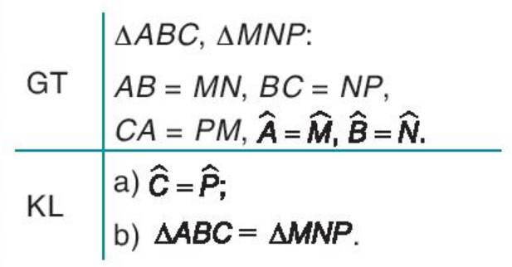
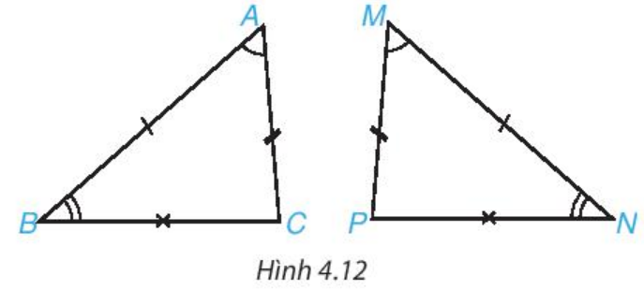
Ví dụ 1
Ví dụ 1
NOTES
Cho hai tam giác ABC và MNP có AB = MN, BC = NP, CA = PM,
Chứng minh rằng:
a)
b)
Giải:

Slide 16
a) có suy ra
(1)
(2)
có suy ra
Vì nên từ (1) và (2) ta có:
và có :
AB = MN, BC = NP, CA = PM (giả thiết)
(gt) , (c/m trên)
Vậy

Slide 17
NOTES
HOẠT ĐỘNG 3
Luyện tập

Slide 18
HOẠT ĐỘNG 5
Luyện tập 1
Cho tam giác ABC bằng tam giác DEF (H.4.13). Biết rằng BC = 4cm, Hãy tính độ dài đoạn thẳng EF và số đo góc EDF.
NOTES
GT
KL
Giải:
nên:
EF = BC = 4cm
có suy ra
nên:

Slide 19
Bài tập
Cho tam giác ABC và tam giác DEF có AB = DF, AC = DE, BC = FE, $\hat{A}=\hat{D},\hat{B}=\hat{F},$ $\hat{C}=\hat{E}.$ Khi đó, cách viết nào sau đây là không đúng?
A. ΔABC = ΔDFE
C. ΔBAC = ΔFDE
B. ΔABC = ΔDEF
G
D. ΔCAB = ΔEDF

Slide 20
2. Trường hợp bằng nhau thứ nhất của tam giác: cạnh-cạnh-cạnh (c.c.c)
NOTES
HOẠT ĐỘNG 1
Mở đầu

Slide 21
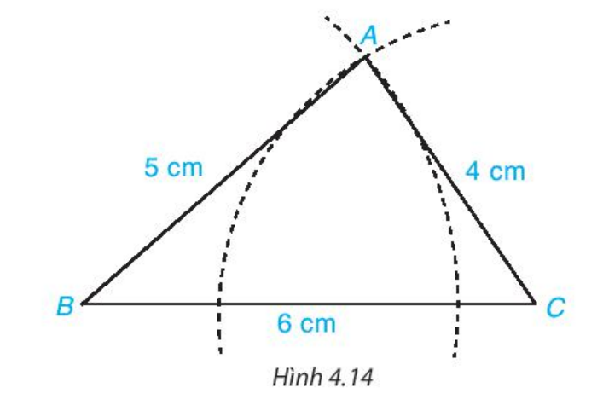
HOẠT ĐỘNG 1
NOTES
HĐ2: Vẽ tam giác ABC có AB= 5cm, AC = 4cm, BC = 6cm (Xem hướng dẫn cách vẽ SGK)
HĐ3: Vẽ tam giác A’B’C’ có A’B’= 5cm, A’C’ = 4cm, B’C’ = 6cm
HĐ nhóm: (mỗi dãy 2 nhóm)
+ Dãy 1,3: vẽ tam giác ABC và đo các góc của tam giác ABC (HĐ2)
+ Dãy 2,4: vẽ tam giác A’B’C’ và đo các góc của tam giác A’B’C’ (HĐ3)
Sau đó các nhóm của dãy 1 và dãy 2; dãy 3 và dãy 4 đối chiếu xem hai tam giác ABC và A’B’C’ đã vẽ có bằng nhau không

Slide 22
NOTES
HOẠT ĐỘNG 2
Định lý

Slide 23
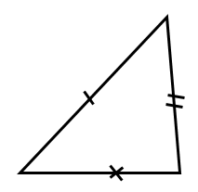
Định lý:
Trường hợp bằng nhau cạnh –cạnh – cạnh (c.c.c)
Nếu ba cạnh của tam giác này bằng ba cạnh của tam giác kia thì hai tam giác đó bằng nhau
nếu:
A
A’
AB = A’B’ AC = A’C’ BC = B’C’
B
C
B’
C’

Slide 24
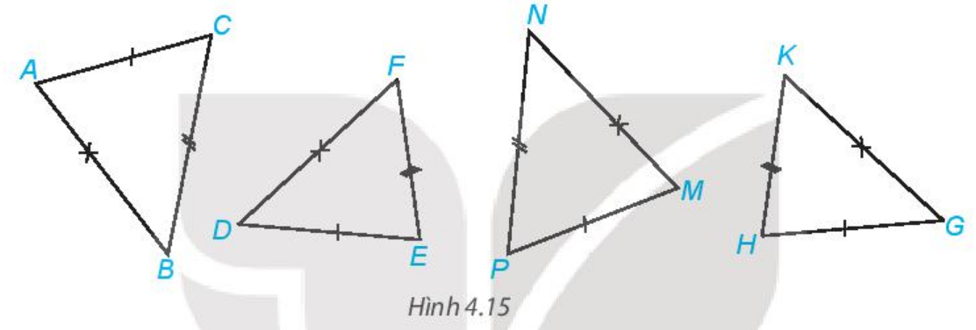
HOẠT ĐỘNG 2
NOTES
Trong hình 4.15, những cặp tam giác nào bằng nhau?
Chú ý: Viết đúng thứ tự đỉnh của 2 tam giác bằng nhau

Slide 25
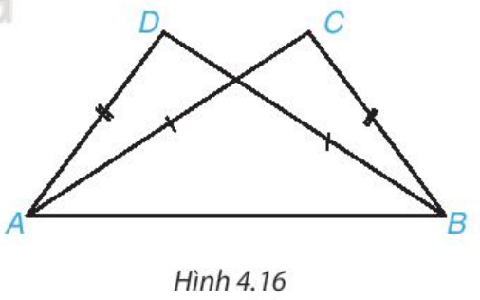
Ví dụ 2
Ví dụ 1
NOTES
Cho hình 4.16, biết AC = BD, AD = BC. Chứng minh rằng:
Giải:
và có:
AC = BD (gt);
BC = AD (gt);
AB là cạnh chung
Vậy (c.c.c)

Slide 26
NOTES
HOẠT ĐỘNG 3
Luyện tập

Slide 27
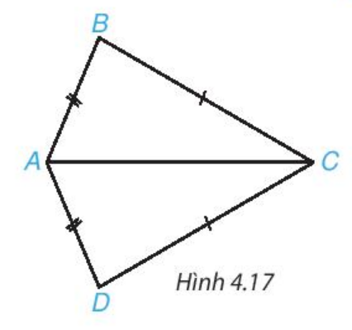
HOẠT ĐỘNG 5
Luyện tập 2
NOTES
Cho hình 4.17, biết AB = AD, BC = DC. Chứng minh rằng
Giải:
và có:
AB = AD (gt);
BC = DC (gt);
AC là cạnh chung
Vậy (c.c.c)

Slide 28
NOTES
HOẠT ĐỘNG 4
Vận dụng

Slide 29
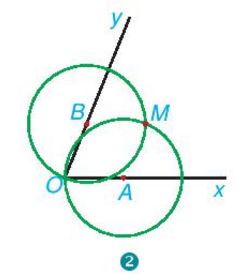
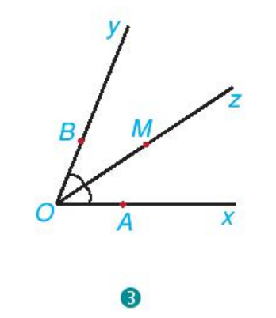
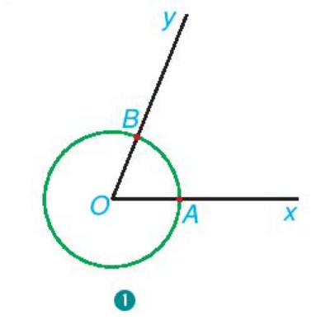
Vẽ tia phân giác của góc xOy bằng compa và thước thẳng:
Vì sao Oz là tia phân giác của góc xOy
1. Vẽ đường tròn tâm O cắt Ox, Oy lần lượt tại A và B
2. Vẽ đường tròn tâm A bán kính AO, đường tròn tâm B bán kính BO, hai đường tròn cắt nhau tại điểm M.
Nhận xét độ dài các đoạn OA, OB, OM?
3. Vẽ tia Oz đi qua M

Slide 30
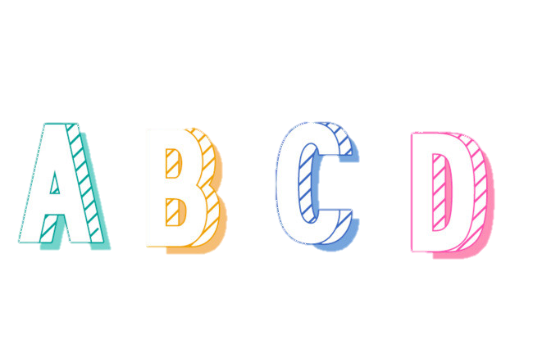
TRÒ CHƠI TRẮC NGHIỆM
NOTES
Mỗi câu hỏi có 10 giây suy nghĩ, hết giờ học sinh giơ thẻ chọn đáp án.
Hoạt động cá nhân
Có 3 câu hỏi, mỗi câu hỏi có 4 đáp án: A,B,C,D.
Nhưng chỉ có 1 đáp án đúng.

Slide 31
Câu 1: Với tam giác ABC và MNP bất kì, sao cho , câu nào sai:
6
3
4
1
7
9
2
10
8
5
Hết giờ
AB = MN, AC = MP, BC = NP
A
B
C
D
BA = NM, CA=PM, CB=PN
Tiếc quá …! Bạn chọn sai rồi!
Hoan hô . Bạn chọn đúng rồi!
Tiếc quá …! Bạn chọn sai rồi!
Tiếc quá …! Bạn chọn sai rồi!
Notes:
Đáp án B đúng

Slide 32
Câu 2: Với hai tam giác ABC và DEF bất kì, sao cho , câu nào dưới đây đúng:
6
3
4
1
7
9
2
10
8
5
Hết giờ
A
B
C
D
Tiếc quá …! Bạn chọn sai rồi!
Hoan hô . Bạn chọn đúng rồi!
Tiếc quá …! Bạn chọn sai rồi!
Tiếc quá …! Bạn chọn sai rồi!
Notes:
Đáp án B đúng

Slide 33
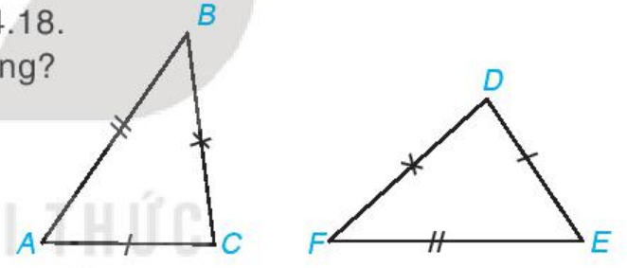
Câu 3: Cho các tam giác ABC và DEF như hình bên. Trong các khẳng định sau, khẳng định nào đúng:
6
3
4
1
7
9
2
10
8
5
Hết giờ
A
B
C
D
Tiếc quá …! Bạn chọn sai rồi!
Hoan hô . Bạn chọn đúng rồi!
Tiếc quá …! Bạn chọn sai rồi!
Tiếc quá …! Bạn chọn sai rồi!
Notes:
Đáp án B đúng

Slide 34
HƯỚNG DẪN TỰ HỌC Ở NHÀ
- Học thuộc định nghĩa, định lý, nắm được cách vẽ tia phân giác của 1 góc bằng thước và compa.
Xem lại các ví dụ, các bài luyện tập đã chữa.
Hoàn thành chứng minh phần vận dụng
Làm bài 4.6 SGK

